Slide 1
CHAT MEJORADO EN APLICACIÓN DE VIDEOCONFERENCIA
Autor: Jorge Esteban Pérez
Tutor: Micael Gallego Carrillo
Grado en Ingeniería de Software
Trabajo Fin de Grado 2022-2023
Notes:
Mi nombre es Jorge Esteban Pérez y con permiso del tribunal, procedo a dar comienzo a la exposición de mi trabajo de fin de grado titulado: CHAT MEJORADO EN APLICACIÓN DE VIDEOCONFERENCIA para el grado de Ingeniería de Software en el curso académico 2022-2023.

Slide 2
Introducción

Slide 3


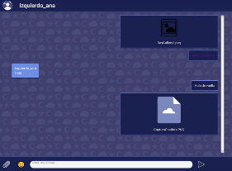


Introducción
+
Notes:
El contexto de este proyecto empieza con las dos aplicaciones de las que partimos. La primera OpenVidu Call, aplicación de videoconferencia, y la otra aplicación, es el TFG “Plataforma de chats en grupo implementada en Angular y NestJs” desarrollada por Diego Pascual. La idea de este proyecto es crear una aplicación que fusione ambas. Para ello podemos fijarnos en aplicaciones como Skype o Microsoft teams, que son dos aplicaciones de videoconferencia con chat incluido.

Slide 4
Estado del arte
Notes:
Comenzamos con el estado del arte, este apartado se estudiarán las funcionalidades y características que tienen ambas aplicaciones.

Slide 5
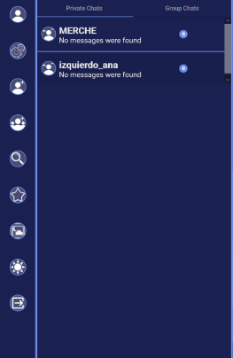
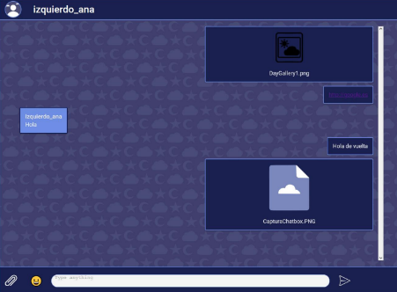
Estado del arte
Aplicación de chat
ChatList
ChatBox
Notes:
Empezando por la aplicación de chat, esta cuenta una librería separada en dos componentes que son: ChatBox y ChatList. Ellas cuentan con características que se han estudiado y pueden ser útiles en un futuro.

Slide 6
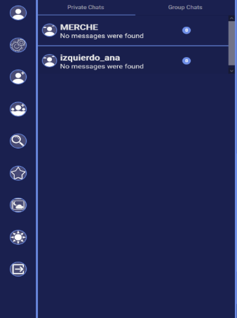
Estado del arte
ChatList
Modificación del usuario
Modo nocturno o diurno
La posibilidad de cambiar entre chat privados y grupales
Creación de chat privado o grupal con varios usuarios
Notes:
En cuanto a las características con las que cuenta, podemos destacar los siguientes:
Modificación del usuario.
Creación de chat privado o grupal con varios usuarios.
Modo nocturno o diurno.
La posibilidad de cambiar entre chat privados y grupales.

Slide 7

Estado del arte
ChatBox
Parte inferior: función de envío de ficheros, lista de emoticonos y área de texto para el mensaje.
Parte superior: el nombre y la foto de perfil del usuario.
Parte media: los mensajes de ambos usuarios.
Notes:
En cuanto a las características con las que cuenta ChatBox son:
Parte superior: el nombre y la foto de perfil del usuario.
Parte media: los mensajes de ambos usuarios.
Parte inferior: función de envío de ficheros, lista de emoticonos y área de texto para el mensaje.

Slide 8
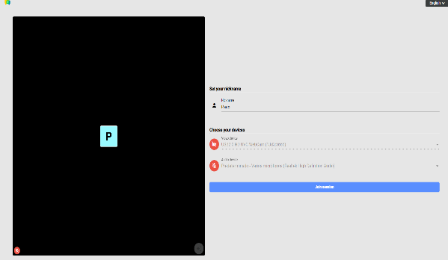
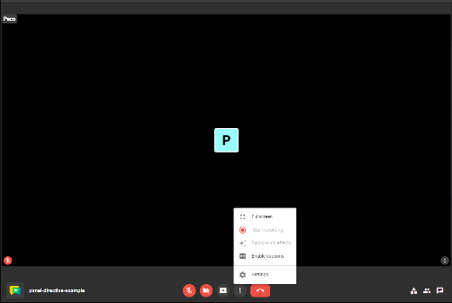
Estado del arte
OpenVidu Call
View Join Session
View Conference
Notes:
La aplicación de OpenVidu Call, cuenta con dos vistas distintas la vista de “Join Session” y “Conference”. Ellas cuentan con distintas funcionalidades.

Slide 9

Estado del arte
View Join Session
Posibilidad de cambio de nombre.
Previsualización de la cámara.
Modificación de dispositivos de entrada.
Notes:
En cuanto a las características con las que cuenta, podemos destacar los siguientes:
Posibilidad de cambio de nombre.
Modificación de dispositivos de entrada.
Previsualización de la cámara.

Slide 10
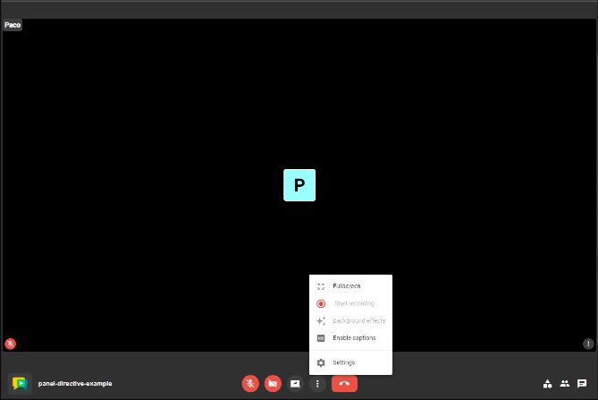
Estado del arte
View Conference
Pantalla completa de la conferencia.
Efectos de fondo de la cámara del usuario.
Subtítulos durante la conferencia.
Grabar la conferencia.
Compartir pantalla.
Notes:
En cuanto a las características con las que cuenta, podemos destacar los siguientes:
Pantalla completa de la conferencia.
Grabar la conferencia.
Efectos de fondo de la cámara del usuario.
Subtítulos durante la conferencia.

Slide 11
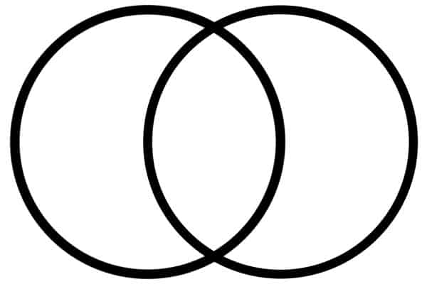

Objetivos
1. Unificación de las aplicaciones.
2. Satisfacer al usuario.
Notes:
Los objetivos que se tienen que cumplir en este proyecto son:
La unificación de las aplicaciones.
Satisfacer al usuario.

Slide 12
Índice general

Slide 13




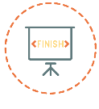
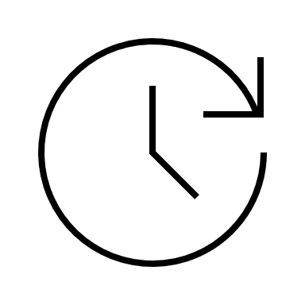
Índice general
Fases del proyecto
Notes:
Las fases del proyecto

Slide 14
Índice general
Tecnologías
Notes:
Las tecnologías

Slide 15
Índice general
Arquitectura
Notes:
La arquitectura

Slide 16
Índice general
Implementación
Notes:
Implementacion

Slide 17
Índice general
Conclusiones
Notes:
Las conclusiones

Slide 18
Índice general
Trabajos futuros
Notes:
Los trabajos futuros

Slide 19
Fases

Slide 20




Fases
Notes:
Durante el desarrollo de la aplicación se usó la metodología Scrum, con sus respectivos sprints. Salvo la fase de desarrollo de la aplicación que se tuvo varios sprints, el resto de fases se han desarrollado a un sprint.
Las fases que siguió el proyecto fueron las siguientes: la primera fase, se realizó el estudio de ambas aplicaciones por separado, su documentación y todas sus características.; la segunda fase y más duradera fue el desarrollo de la aplicación, donde se empezó uniendo el backend de ambas aplicaciones teniendo que transcribir los archivos de OpenVidu Call que estaban desarrollados en JavaScript, también se implementó una base de datos distinta a la utilizada en la aplicación de chat, en el frontend como aplicación base se contó con OpenVidu Call y se implementaron las características de la aplicación de chat usando los servicios de los que dispone OpenVidu y por último, se desplego la aplicación bajo un Docker Compose para evitar tener que instalar todas las herramientas necesarias; la tercera fase se usó para la creación de nuevas funcionalidades, se tuvo que investigar nuevas funcionalidades que fueran útiles en nuestra aplicación para poder suplir distintos casos que no eran viables en la aplicación debido a la falta de funcionalidades con las que cuenta OpenVidu Call; la cuarta fase y última se dedicó a las correcciones visuales, se ajustaron los elementos HTML y las hojas de estilo para que la aplicación fuera homogénea, además, se realizó una encuesta para conocer la opinión de los usuarios.

Slide 21
Tecnologías

Slide 22





Tecnologías
Frontend
Backend
Base de datos
Lenguaje
Despliegue
Notes:
Las tecnologías usadas en el proyecto han sido las siguientes: como pilar central TypeScript que es el lenguaje usado en el lado del cliente y el lado del servidor, Angular para el frontend, NestJs para el desarrollo del backend, para la base de datos se escogió MongoDB que se despliega a través de Docker y por último Docker para el despliegue en contenedores de la aplicación completa.

Slide 23
Arquitectura

Slide 24
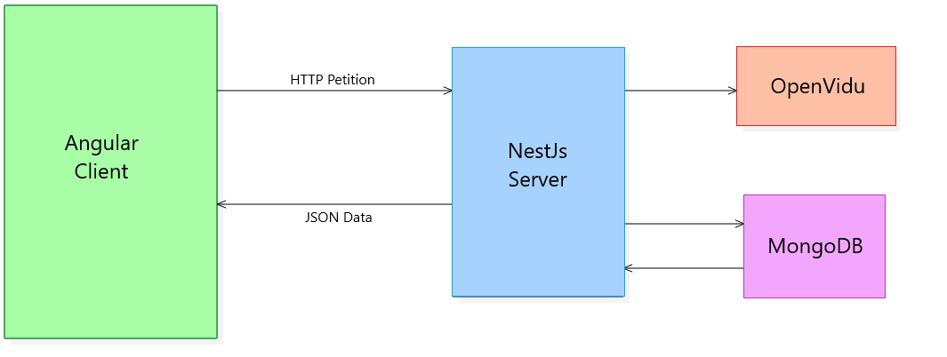
Arquitectura
Notes:
Como se puede ver la arquitectura usada en el proyecto es una arquitectura cliente servidor, donde el frontend se comunica mediante peticiones HTTP con el backend que a su vez se comunica con la base de datos y con OpenVidu Cal. La comunicación es en tiempo real en todo momento por lo que no hay interrupciones durante su uso.

Slide 25
Implementación

Slide 26
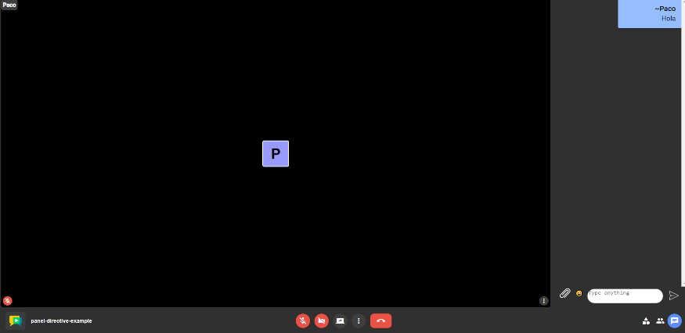
Implementación
Parte visual
Parte interna
Notes:
OpenVidu Call cuenta con modificaciones muy justas en su aplicación motivo por el cual en esta parte no aparece la vista Join Session que se ha mostrado anteriormente, porque de esa vista no hay ningún elemento modificable en esta versión.
una de las partes modificables es la parte del chat que se puede acceder a través del botón que aparece abajo a la derecha.
La parte del chat es parecida a la que se muestra en el chat de la aplicación del TFG, ya que cuenta con un apartado visual bastante completa, pero se han realizado algunos cambios.

Slide 27



Implementación
Parte visual
Parte interna
Notes:
Parte Visual:
Por la parte de diseño de iconos, los iconos que se utilizan en la aplicación son extraídos de la aplicación de chat. La idea de utilizar sus iconos es para mantener la esencia de la aplicación en su fusión con OpenVidu Call.

Slide 28
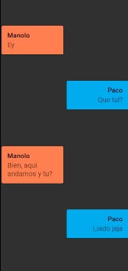
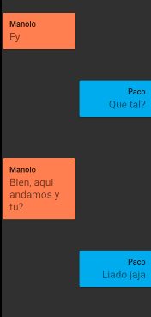
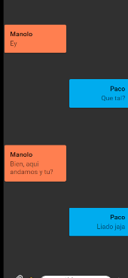
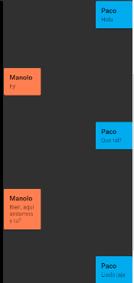
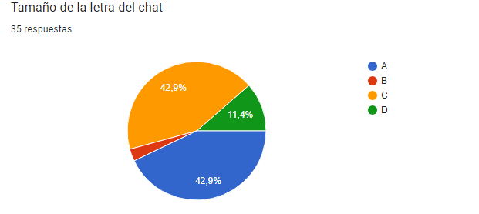
Implementación
A
B
C
D
Parte visual
Parte interna
Notes:
Parte Visual:
Uno de nuestros objetivos era la satisfacción del usuario, por lo que se realizó una encuesta para conocer su opinión. Se realizo dos preguntas una que daba elegir entre las cuatro imágenes para que decidan entre que tamaño de letra prefieren. Y la otra cuestión, que pedía la opinión sobre los colores que se usan para distinguir a los usuarios.
La primera cuestión, como se observa en el gráfico, está claramente dividida entre la opción A y C, por lo que se optó por el tamaño intermedio de ambas.
De la segunda cuestión, la respuesta que más se repetía era que los colores utilizados eran demasiado fuertes o saturados y se proponía la idea de bajar la tonalidad o utilizar colores pastel que se hacían más agradables a la vista y más homogénea con la interfaz.

Slide 29
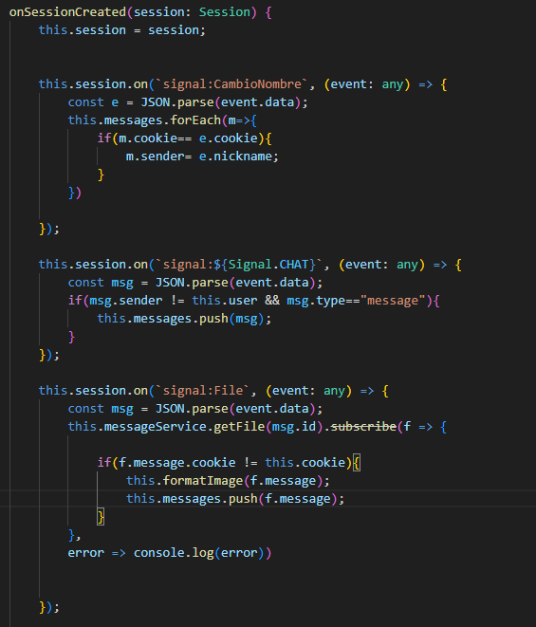
Implementación
Parte visual
Parte interna
Notes:
Parte interna:
Una de las grandes implementaciones que se han realizado en la aplicación, es el uso de signals. Estos signals nos van a servir como Socket, lo que nos va servir para enviar información entre todos los usuarios conectados a la misma sesión.
Esto nos sirve para los mensajes del chat, los envíos de ficheros y para nuevas funcionalidades, como se observa en la aplicación, una denominada CambioNombre, por lo que se pueden usar para futuras funcionalidades.

Slide 30
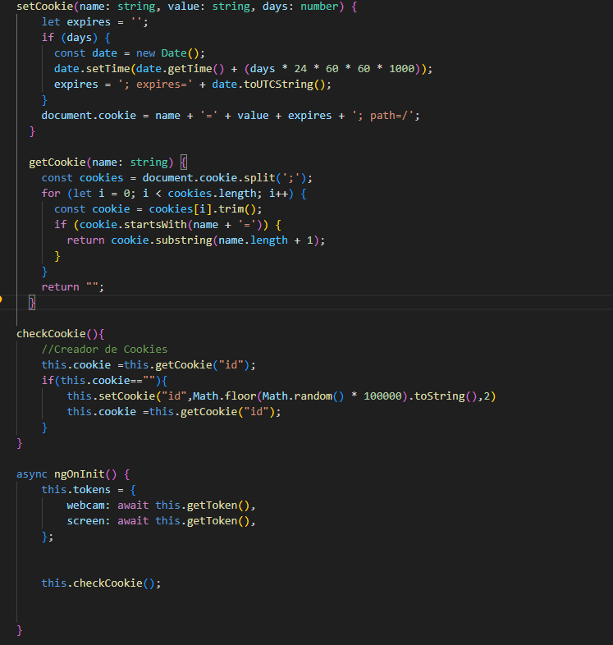
Implementación
Parte visual
Parte interna
Notes:
Parte interna:
Dentro de las nuevas funcionalidades, y contando con lo que se ha contado anteriormente, la aplicación de OpenVidu Call no cuenta con un sistema de gestión de usuarios por lo que pueden surgir ciertos inconvenientes si no controlamos de alguna forma quien se conecta. Por lo que se desarrolló un sistema basado en las cookies.

Slide 31
Conclusión

Slide 32

Conclusión
Se completó el objetivo de unificar las aplicaciones y entrelazarlas para conseguir una mayor integración.
Se consiguió que los usuarios comunes tuvieran voz para decidir qué es lo que les gustaba y de qué forma.
Se tuvo que aprender y estudiar dos aplicaciones totalmente desconocidas, una buena similitud con el mundo laboral.
Con la creación de este proyecto y el uso de ambas aplicaciones, se nos permitió consolidar conocimientos y aprender nuevos conceptos.
Se ha aprendido a realizar una memoria y una documentación más completa en comparación con otros proyectos del grado.
Notes:
Después de completar todo el proyecto podemos comentar lo que ha significado el proceso a nivel personal y de los objetivos:
Se completó el objetivo de unificar las aplicaciones y, además, entrelazarlas para conseguir una mayor integración.
Se consiguió que los usuarios comunes tuvieran voz para decidir qué es lo que les gustaba y de qué forma.
Se tuvo que aprender y estudiar dos aplicaciones totalmente desconocidas, algo que asimila bastante bien un problema que nos podemos encontrar en el mundo laboral.
Como se tuvo que estudiar ambas aplicaciones, y, también tecnologías y lenguajes de los que se tenía escaso conocimiento, esto junto desarrollar una aplicación que integre ambas, nos permitió consolidar conocimientos y aprender nuevos conceptos.
Se ha aprendido a realizar una memoria y una documentación en condiciones, cosa que en la carrera se da muy levemente.

Slide 33
Trabajos futuros

Slide 34






Trabajos futuros
Sistema de gestión de usuarios.
Sistema de gestión de sesiones.
Planificador de conferencias.
Stickers o gifs en el chat.
Opciones del chat.
Comprobación del micrófono.
Notes:
Por último, se comentarán las futuras implementaciones que evolucionarán la aplicación:
La creación de un sistema de gestión de usuarios que nos permitan visualizar que usuarios están conectados, los mensajes que han enviado y su nombre de usuario.
La creación de un sistema de gestión de sesiones que nos permita invitar a usuarios o limitar el número de participantes.
La posibilidad de planificar las conferencias, con notificaciones a los usuarios e incluso la integración con otras aplicaciones como Google Calendar.
La posibilidad de enviar stickers o gifs en el chat.
Como se ha tenido en cuenta la opinión de usuarios, pero aun así ha estado un poco dividida. Estaría bien poder contar con un apartado que permita al usuario modificar todos estos conceptos del chat.
La capacidad de comprobar el audio del micrófono, como se realiza con la cámara web.

Slide 35
CHAT MEJORADO EN APLICACIÓN DE VIDEOCONFERENCIA
DEMOSTRACIÓN
Autor: Jorge Esteban Pérez
Tutor: Micael Gallego Carrillo
Grado en Ingeniería de Software
Trabajo Fin de Grado 2022-2023
Notes:
Cedo ahora la palabra al tribunal para que me pregunten cualquier duda que haya podido surgir de mi presentación.

Slide 36
CHAT MEJORADO EN APLICACIÓN DE VIDEOCONFERENCIA
PREGUNTAS DEL TRIBUNAL
Autor: Jorge Esteban Pérez
Tutor: Micael Gallego Carrillo
Grado en Ingeniería de Software
Trabajo Fin de Grado 2022-2023
Notes:
Cedo ahora la palabra al tribunal para que me pregunten cualquier duda que haya podido surgir de mi presentación.

